Slide 1
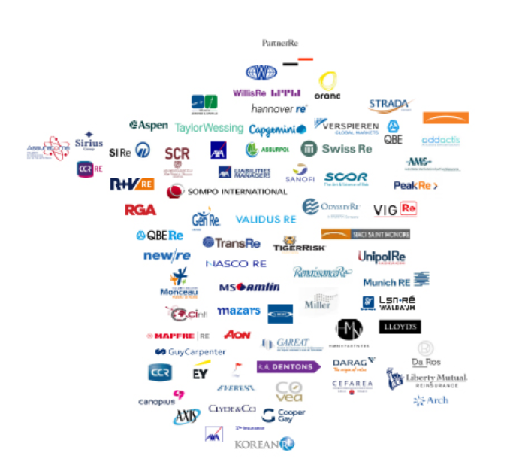
Enquête Annuelle APREF
Résultats de l’enquête annuelle marché Français 2021 (données 2020)

Slide 2
Enquête Annuelle APREF
Les primes d’assurance et de réassurance dans le monde :
Primes d’assurance
~5 170Mds €
(6 300 Mds $)
Primes de réassurance
~ 261 Mds €
(318 Mds $)
Taux de cession
~ 5,00%
@ $ 1 / Eur 0,82
Au 31-12-2020
Source: Sigma
(Swiss Re )
Source: Estimation Apref
(AM Best 50 Global Reinsurers & Aon ARA studies)

Slide 3
Enquête Annuelle APREF
La réassurance française dans le monde :
Primes de réassurance
Mondiales
Primes
Acceptées en provenance du marché Français
(avec CCR)
~ 261 Mds €
(318 Mds $)
~ 6,3 Mds €
( 7,7 Mds $)
Poids du marché Français :
~2,50%
@ $ 1 / Eur 0,82
Au 31-12-2020
Sources: Sigma (Swiss Re) et enquête Apref

Slide 4
Enquête Annuelle APREF
Une concentration de marché toujours importante (Sans CCR)
40%
19%
32%
60%
81%
68%

Slide 5
Enquête Annuelle APREF
Des acceptations en hausse mais qui semblent marquer le pas (+2% seulement)
Primes brutes
(avec CCR)
Primes brutes
(sans CCR)
Différence
- 1,2 Mds

Slide 6
Enquête Annuelle APREF
Une progression plus modérée en Non-Vie (+4%) et une stabilité en vie
Primes brutes Non-Vie
(sans CCR)
Primes brutes
Vie
€ 3,1 Mds
€ 2 Mds
(+4%)
(+/- 0%)
€ 5,1 Mds
(+2%)

Slide 7
Enquête Annuelle APREF
La progression de 4% (hors CCR) en non-vie s’explique notamment par :
Croissance:
La branche Dommages continue de progresser (+12%) en raison :
D’une très forte augmentation de la sous-branche Grêle-récolte en proportionnel (+61%)
D’une hausse (+14%) de la sous-branche Tempêtes en non-proportionnel
Les branches Auto & RCG progressent modérément cette année (+3% chacune).
Décroissance:
Baisse du Crédit-Caution (-21%) hors CCR
Contrairement à 2019, la branche transport est en légère contraction (-3%), en raison de l’Aviation et du Spatial

Slide 8
Enquête Annuelle APREF
Principaux commentaires pour la vie :
Stabilité du C.A. en prévoyance (branche qui représente à elle seule 70% du total)
Augmentation significative de la Santé (+28%)
Baisse de 72% du poste « Autres garanties » *
* Cette baisse s’explique principalement par la décision de certains membres de répartir différemment le C.A. entre les branches

Slide 9
Enquête Annuelle APREF
Sans changement, les acceptations proportionnelles restent importantes (notamment en Vie)
Primes souscrites (Non-Vie) (sans CCR)
Primes souscrites Vie

Slide 10
Enquête Annuelle APREF
Le DAB, l’Auto et la RCG en non vie et la Prévoyance en vie représentent 70% du chiffre d’affaires total
Répartition par branches - Non-Vie
(sans CCR)
Répartition par branches - Vie

Slide 11
Enquête Annuelle APREF
Quelques informations sur la place de Paris
2 000
Collaborateurs employés
(contrats de droit Français)
Sociétés
et
grand courtage de réassurance
7 Mds €
Primes acceptées
à partir de Paris
(dans le monde Entier)
Vie et Non-Vie
12,4 Mds €
Capacité CAT
(+3,24%)
achetée sur le marché Français
(par les cédantes)
Source: estimations APREF (GT données et enquête annuelle 2020)

